Slide 2
H7: Lijsten

Slide 3
H3: Python bouwstenen
Introductie gegevenstype list

Slide 4
Lijsten als containers voor objecten
Aanmaken van een list object
Elementen opsommen tussen vierkante haken
Elementen gescheiden door komma’s
Een list (lijst) is een geordende collectie van elementen
Een lijst is een collection, sequence en iterable type (idem voor strings)
Elementen uit een lijst kunnen opgevraagd worden o.b.v. hun index
Elementen zijn van eender welk type (combinatie van strings, floats, ints, …)
Lijsten zijn mutable (kan aangepast worden nadat het werd aangemaakt)

Slide 5
Lijsten als containers voor objecten
Aanmaken van een list object, andere opties:
M.b.v. de functie list
list(iterable)
Veel functies geven een list als output: voorbeelden

Slide 6
H3: Python bouwstenen
List indexing en slicing

Slide 7
Indexing, slicing en mutable datatypes
De elementen van een lijst zijn geïndexeerd
Indexing en slicing: identiek voor strings
Indexing en slicing operator: [int1] , [int1:int2] en [int1:int2:int3]
Het resultaat van een indexing operatie: het object op de opgevraagde positie
Het resultaat van een slicing operatie: een nieuw list object

Slide 8
Indexing, slicing en mutable datatypes
Indexing en slicing: het toestandsdiagramma
Een lijst bevat verwijzingen naar zijn elementen
Globale name space
Objecten (werkgeheugen)

Slide 9
Indexing, slicing en mutable datatypes
Indexing en slicing: het toestandsdiagramma
Een lijst bevat verwijzingen naar zijn elementen
Globale name space
Objecten (werkgeheugen)
edelgassen
list
[ • , • , • ]
str
He
str
Ne
str
Ar

Slide 10
Indexing, slicing en mutable datatypes
Indexing en slicing: het toestandsdiagramma
Een lijst bevat verwijzingen naar zijn elementen
Globale name space
Objecten (werkgeheugen)
edelgassen
list
[ • , • , • ]
eerste_gas
str
He
str
Ne
str
Ar

Slide 11
Indexing, slicing en mutable datatypes
Indexing en slicing: het toestandsdiagramma
Een lijst bevat verwijzingen naar zijn elementen
Globale name space
Objecten (werkgeheugen)
edelgassen
list
[ • , • , • ]
eerste_gas
str
selectie
He
str
Ne
str
Ar
list
[ • , • ]

Slide 12
Indexing, slicing en mutable datatypes
Indexing en slicing: het toestandsdiagramma
Een lijst bevat verwijzingen naar zijn elementen
Globale name space
Objecten (werkgeheugen)
edelgassen
list
[ • , • , • ]
eerste_gas
str
selectie
He
str
Ne
str
Ar
list
[ • , • ]

Slide 13
Indexing, slicing en mutable datatypes
Indexing en slicing: het toestandsdiagramma
Een lijst bevat verwijzingen naar zijn elementen
Globale name space
Objecten (werkgeheugen)
edelgassen
list
[ • , • , • ]
eerste_gas
str
selectie
He
str
Ne
str
Ar
list
[ • , • ]
list
[ ]

Slide 14
Indexing, slicing en mutable datatypes
Indexing en slicing: het toestandsdiagramma
Een lijst bevat verwijzingen naar zijn elementen
Globale name space
Objecten (werkgeheugen)
edelgassen
eerste_gas
str
selectie
He
str
Ne
str
Ar
list
[ • , • ]
list
[ ]

Slide 15
Indexing, slicing en mutable datatypes
Indexing en slicing: het toestandsdiagramma
Een lijst bevat verwijzingen naar zijn elementen
Globale name space
Objecten (werkgeheugen)
edelgassen
eerste_gas
str
selectie
He
str
Ne
str
kopie
Ar
list
[ • , • ]
list
[ ]

Slide 16
Indexing, slicing en mutable datatypes
Lijsten zijn mutable:
Een list-object kan gewijzigd worden nadat het is aangemaakt
Wijzigen van een element: lijst[int] = waarde
Wijzigen van meerdere elementen: lijst[int1:int2] = lijst2

Slide 17
Indexing, slicing en mutable datatypes
Lijsten zijn mutable:
Een list-object kan gewijzigd worden nadat het is aangemaakt
Globale name space
Objecten (werkgeheugen)
edelgassen
list
[ • , • , • ]
str
He
str
Ne
str
Ar

Slide 18
Indexing, slicing en mutable datatypes
Lijsten zijn mutable:
Een list-object kan gewijzigd worden nadat het is aangemaakt
Globale name space
Objecten (werkgeheugen)
edelgassen
list
[ • , • , • ]
str
He
str
Ne
str
Ar

Slide 19
Indexing, slicing en mutable datatypes
Lijsten zijn mutable:
Een list-object kan gewijzigd worden nadat het is aangemaakt
Globale name space
Objecten (werkgeheugen)
edelgassen
list
[ • , • , • ]
str
He
str
Ne
str
str
Ar
Kr

Slide 20
Indexing, slicing en mutable datatypes
Lijsten zijn mutable:
Een list-object kan gewijzigd worden nadat het is aangemaakt
Globale name space
Objecten (werkgeheugen)
edelgassen
list
[ • , • , • ]
str
Ne
str
str
Ar
Kr

Slide 21
Indexing, slicing en mutable datatypes
Lijsten zijn mutable:
Een list-object kan gewijzigd worden nadat het is aangemaakt
Globale name space
Objecten (werkgeheugen)
edelgassen
list
[ • , • , • ]
str
Ne
str
str
Ar
Kr
str
Xe
str
Rn

Slide 22
Indexing, slicing en mutable datatypes
Lijsten zijn mutable:
Een list-object kan gewijzigd worden nadat het is aangemaakt
Globale name space
Objecten (werkgeheugen)
edelgassen
list
[ • , • , • ]
str
Kr
str
Xe
str
Rn

Slide 23
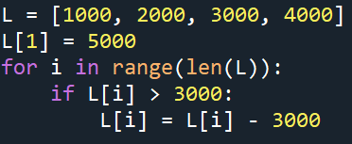
OEFENING
Oefening
Wat is de inhoud van de lijst L na het uitvoeren van het onderstaande codefragment?
L = [1000, 2000, 3000, 4000]
L = [1000, 5000, 3000, 4000]
L = [1000, 5000, 3000, 1000]
L = [1000, 2000, 3000, 1000]

Slide 24
Indexing, slicing en mutable datatypes
Lijsten zijn mutable:
Aliasing bij lijsten
Het gevaar / de kracht van mutable objecten ?!

Slide 25
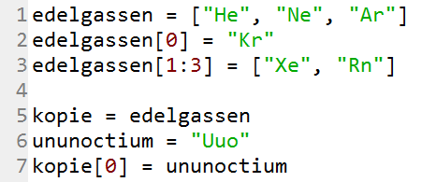
Indexing, slicing en mutable datatypes
Lijsten zijn mutable:
Aliasing bij lijsten
Globale name space
Objecten (werkgeheugen)
edelgassen
list
[ • , • , • ]
str
Kr
str
Xe
str
Rn

Slide 26
Indexing, slicing en mutable datatypes
Lijsten zijn mutable:
Aliasing bij lijsten
Globale name space
Objecten (werkgeheugen)
edelgassen
list
[ • , • , • ]
kopie
str
Kr
str
Xe
str
Rn

Slide 27
Indexing, slicing en mutable datatypes
Lijsten zijn mutable:
Aliasing bij lijsten
Globale name space
Objecten (werkgeheugen)
edelgassen
list
[ • , • , • ]
kopie
str
Kr
str
ununoctium
Xe
str
Rn
str
Uuo

Slide 28
Indexing, slicing en mutable datatypes
Lijsten zijn mutable:
Aliasing bij lijsten
Globale name space
Objecten (werkgeheugen)
edelgassen
list
[ • , • , • ]
kopie
str
ununoctium
Xe
str
Rn
str
Uuo

Slide 29
Indexing, slicing en mutable datatypes
Lijsten zijn mutable:
Aliasing bij lijsten
Globale name space
Objecten (werkgeheugen)
edelgassen
list
[ • , • , • ]
kopie
str
ununoctium
Xe
str
Rn
str
De slice copy:
Uuo

Slide 30
Indexing, slicing en mutable datatypes
Lijsten zijn mutable:
Aliasing bij lijsten
Globale name space
Objecten (werkgeheugen)
edelgassen
list
[ • , • , • ]
kopie
str
ununoctium
Xe
str
Rn
kopie_bis
str
De slice copy:
Uuo
list
[ • , • , • ]

Slide 31
Het del keyword
Lijsten zijn mutable:
Verwijderen van een element uit een lijst het del keyword
del lijst[int]
Verwijderen element uit lijst
Globale name space
Objecten (werkgeheugen)
edelgassen
list
[ • , • , • ]
kopie
str
ununoctium
Xe
str
Rn
kopie_bis
str
Uuo
list
[ • , • , • ]

Slide 32
Het del keyword
Lijsten zijn mutable:
Verwijderen van een element uit een lijst het del keyword
del lijst[int]
del variabele
Verwijderen element uit lijst
Verwijderen van variabele uit namespace
Globale name space
Objecten (werkgeheugen)
edelgassen
list
[ • , • ]
kopie
ununoctium
Xe
str
Rn
kopie_bis
str
Uuo
list
[ • , • , • ]

Slide 33
Het del keyword
Lijsten zijn mutable:
Verwijderen van een element uit een lijst het del keyword
del lijst[int]
del variabele
Verwijderen element uit lijst
Verwijderen van variabele uit namespace
Globale name space
Objecten (werkgeheugen)
edelgassen
list
[ • , • ]
kopie
ununoctium
Xe
str
Rn
kopie_bis
str
Uuo
list
[ • , • , • ]

Slide 34
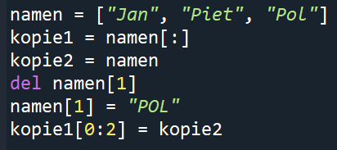
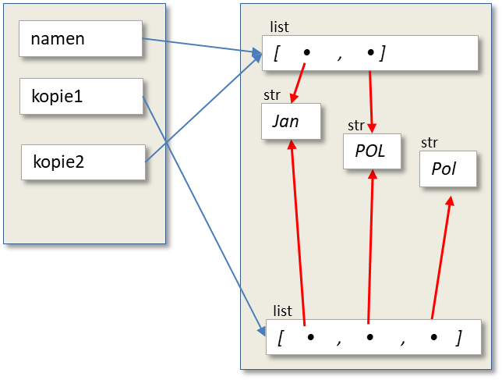
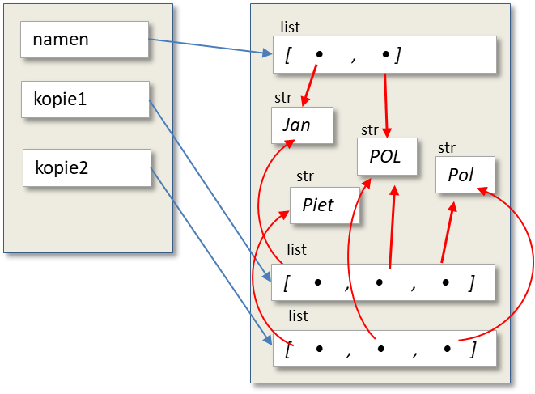
OEFENING
Oefening
Geef het toestandsdiagram na het uitvoeren van het onderstaande codefragment
(a)
(b)

Slide 35
OEFENINGEN
Oefening
Schrijf een script dat:
STAP 1: de woorden in het bestand ‘top1000Engels’ inleest als een lijst
STAP 2: deze lijst aanpast door voor elk woord de eerste letter te vervangen door een hoofdletter (tip: string methode capitalize)
STAP 3: de gebruiker vraagt om een woord in te geven, dit woord automatisch zoekt in de lijst en vervolgens verwijdert uit de lijst

Slide 36
H3: Python bouwstenen
De in operator

Slide 37
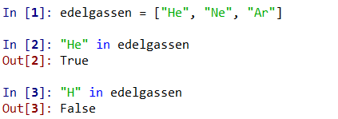
De in operator
De in operator:
Gaat na of een waarde voorkomt in een lijst
Retourneert True of False

Slide 38
H3: Python bouwstenen
Algoritmen voor zoeken in lijsten

Slide 39
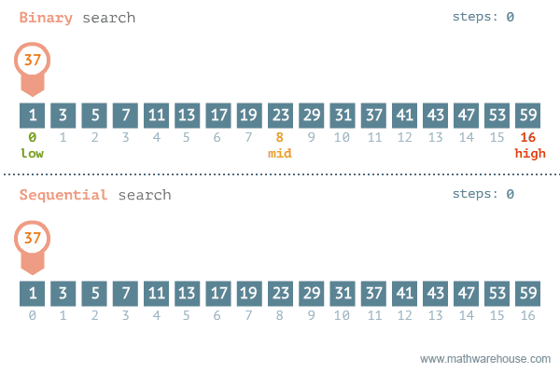
Algoritmen
Algoritme: zoeken in lijsten
Beschouw een list L (met lengte n) van strings. Zoek of het woord w voorkomt in L.
Enkel voor gesorteerde lijsten
Kan voor elk type lijst

Slide 40
Algoritmen
Voorbeeld:
Beschouw een list L (met lengte n) van strings. Zoek of het woord w voorkomt in L.
Binary search
import math
def binary_seach(w: str, A: list) -> int:
l = 0 # initialize left idx
r = len(A)-1 # initialize right idx
while l <= r:
m = math.floor((l+r)/2)
if A[m] < w:
l = m + 1
elif A[m] > w:
r = m - 1
else:
return m
return -1

Slide 41
Algoritmen
Algoritme: zoeken in lijsten
Beschouw een list L (met lengte n) van strings. Zoek of het woord w voorkomt in L.
Binary search: tijdscomplexiteit
Complexiteit hangt af van lengte L en positie w in L
Worst-case vs. average case complexiteit
Worst-case: bvb als L[0] == w
m₄
m₃
m₂
m₁
m₅
m₄
m₃
m₂
m₁
Aantal iteraties: $\log_{2}{n}$ dus tijdscomplexiteit: $𝒪(\log_{2}{n})$

Slide 42
H3: Python bouwstenen
Methoden van de list klasse

Slide 43
List methoden
Drie types list methoden:
append
(extend)
insert
remove
pop
sort
…
count
index
…
copy
Lijst aanpassen
Lijst doorzoeken
Lijst kopiëren (shallow)

Slide 44
Lijsten aanpassen
append
(extend)
insert
remove
pop
sort
…
‘korte’
insert
‘dit’ | ‘is’ | ‘een’ | ‘lijst’
‘!’
remove/pop
append

Slide 45
Lijsten aanpassen
>>> edelgassen = ["He", "Ne"]
>>> edelgassen.append("Ar")
>>> print(edelgassen)
['He', 'Ne', 'Ar’]
>>> edelgassen.insert(1, "Ra")
>>> print(edelgassen)
['He', 'Ra', 'Ne', 'Ar']
>>> edelgassen.remove("Ne")
>>> print(edelgassen)
['He', 'Ra', 'Ar’]
>>> x = edelgassen.pop(2)
>>> print(x)
Ar
>>> print(edelgassen)
['He', 'Ra']
append
(extend)
insert
remove
pop
sort
…

Slide 46
Lijsten doorzoeken
count(‘hiep’)
count
index
…
‘hiep’ | ‘hiep’ | ‘hiep’ | ‘hoera’
0
1
2
3
index(‘hoera’)

Slide 47
Lijsten doorzoeken
count
index
…
>>> edelgassen = ["He", "Ne", "Ne"]
>>> edelgassen.index("Ne")
1
>>> edelgassen.count("Ne")
2

Slide 48
Lijsten kopieren
>>> edelgassen = ["He", ”Kr", ”Ar"]
>>> kopie = edelgassen.copy()
copy
Globale name space
Objecten (werkgeheugen)
edelgassen
list
[ • , • , • ]
str
str
str
He
Kr
Ar
kopie
list
[ • , • , • ]

Slide 49
Lijsten kopieren
Lijsten zijn instanties van de klasse list:
Shallow copy versus deep copy
Globale name space
Objecten (werkgeheugen)
Globale name space
Objecten (werkgeheugen)
edelgassen
list
edelgassen
list
[ • , • , • ]
[ • , • , • ]
str
str
str
str
str
str
He
Kr
Ar
He
Kr
Ar
kopie
list
kopie_bis
list
[ • , • , • ]
[ • , • , • ]
str
str
str
He
Kr
Ar
Shallow copy
Deep copy

Slide 50
OEFENINGEN
Oefening
Schrijf een script waarin het volgende gebeurt:
STAP 1: lees het bestand geslachten.txt in
STAP 2: maak twee lijsten aan:
geslacht_uniek: een lijst die elk geslacht dat in het bestand voorkomt exact een keer bevat
aantallen: een lijst die voor elk geslacht bevat hoeveel keer het voorkomt

Slide 51
H3: Python bouwstenen
sorteeralgoritmen

Slide 52
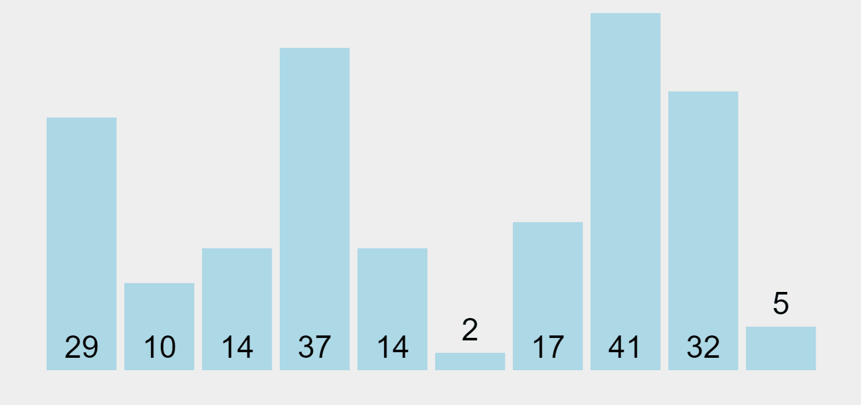
Algoritmen
Algoritme: zoeken in lijsten
Beschouw een list L (met lengte n) van strings. Sorteer deze lijst alfabetisch (lexicografisch).
Bubble sort (tijdscomplexiteit $𝒪(n^{2})$)
def bubble_sort(A: list) -> None:
# outer loop: iterate through the list n times
for j in range(len(A) - 1, 0, -1):
# Inner loop to compare adjacent elements
for i in range(j):
if A[i] > A[i + 1]:
# Swap elements if in wrong order
A[i], A[i + 1] = A[i + 1], A[i]
# 1-line swap operation

Slide 53
Algoritmen
Bubble sort: alternatieve implementatie (meestal meer efficiënt)
def bubble_sort(A: list) -> None: # outer loop: iterate through the list n times
for j in range(len(A) - 1, 0, -1):
swapped = False
# Inner loop to compare adjacent elements
for i in range(j):
if A[i] > A[i + 1]:
# Swap elements if in wrong order
swapped = True
A[i], A[i + 1] = A[i + 1], A[i]
if not swapped: # 1-line swap operation
return

Slide 54
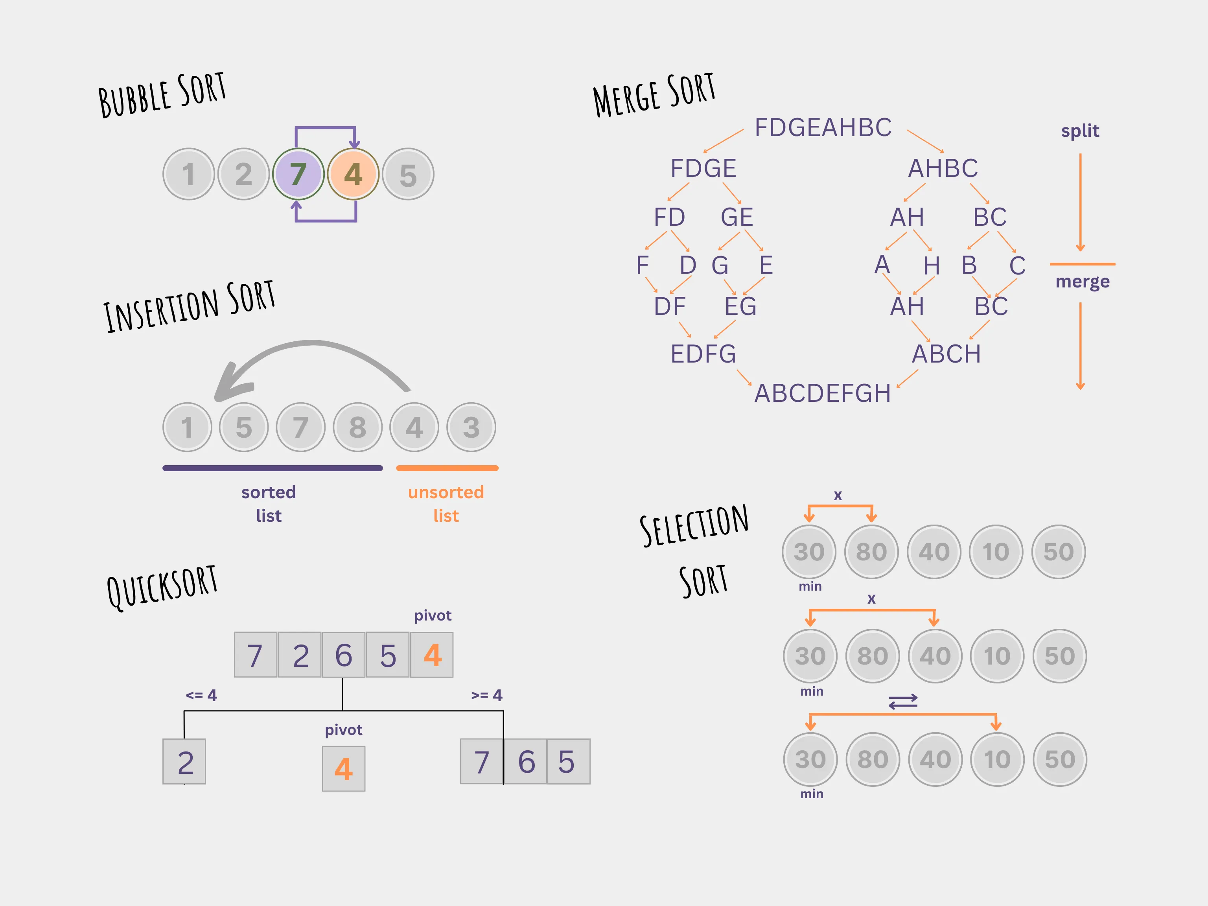
Algoritmen
Andere sorteeralgoritmen:
Average tijdscomplexiteit van o.a. Quick sort en Merge sort is $𝒪(n\log_{2}{n})$
Meer uitgebreide lijst zie https://en.wikipedia.org/wiki/Sorting_algorithm
Image by Natasha Ferguson

Slide 55
H3: Python bouwstenen
Geneste lijsten (lijst van lijsten)

Slide 56
Geneste lijsten
Een lijst van lijsten:
De elementen van een lijst kunnen opnieuw lijsten zijn
Voorbeeld 1: een geneste lijst van cijfers
L[0][1]
L = [ [1, 2], [4, 5, 6], [7] ]
L[1]

Slide 57
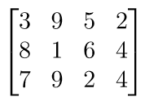
OEFENINGEN
Oefening
Beschouw de matrix A en zijn implementatie als een geneste lijst
A = [[9, 9, 5, 2], [8, 1, 6, 4], [7, 9, 2, 4]]
Schrijf een script dat:
Telt hoeveel elementen groter zijn dan 4
A aanpast door de elementen die groter zijn dan 4 te verminderen met 4
Wat krijg je op het scherm te zien na het uitvoeren van het onderstaande script?
A = [[9, 9, 5, 2], [8, 1, 6, 4], [7, 9, 2, 4]]
B = A.copy()
B[1][2] = 0
print(A[1][2])

Slide 58
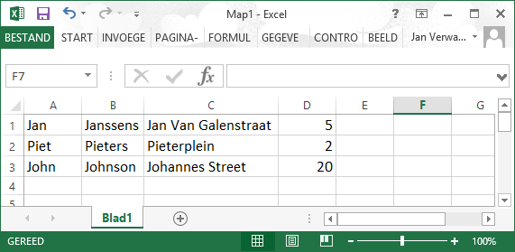
Geneste lijsten
Een lijst van lijsten:
De elementen van een lijst kunnen opnieuw lijsten zijn
Voorbeeld 2: een tabel met adresgegevens
Traditionele voorstelling
van een tabel

Slide 59
Geneste lijsten
Een lijst van lijsten:
De elementen van een lijst kunnen opnieuw lijsten zijn
Voorbeeld 2: een tabel met adresgegevens
Opvragen van elementen uit een lijst van lijsten:
kolom 0
kolom 1
kolom 2
kolom 3
rij 0
Jan | Janssens | Jan Van Galenstraat | 5
Piet | Pieters | Pieterplein | 2
John | Johnson | Johannes street | 20
rij 1
rij 2

Slide 60
Geneste lijsten
Een lijst van lijsten:
De elementen van een lijst kunnen opnieuw lijsten zijn
Voorbeeld 2: een tabel met adresgegevens
Opvragen van elementen uit een lijst van lijsten:
kolom 0
kolom 1
kolom 2
kolom 3
rij 0
Jan | Janssens | Jan Van Galenstraat | 5
Piet | Pieters | Pieterplein | 2
John | Johnson | Johannes street | 20
rij 1
rij 2

Slide 61
Geneste lijsten
Een lijst van lijsten:
De elementen van een lijst kunnen opnieuw lijsten zijn
Voorbeeld 2: een tabel met adresgegevens
Opvragen van elementen uit een lijst van lijsten:
kolom 0
kolom 1
kolom 2
kolom 3
rij 0
Jan | Janssens | Jan Van Galenstraat | 5
Piet | Pieters | Pieterplein | 2
John | Johnson | Johannes street | 20
rij 1
rij 2

Slide 62
Geneste lijsten
Een lijst van lijsten:
De elementen van een lijst kunnen opnieuw lijsten zijn
Voorbeeld 2: een tabel met adresgegevens
Opvragen van elementen uit een lijst van lijsten:
kolom 0
kolom 1
kolom 2
kolom 3
rij 0
Jan | Janssens | Jan Van Galenstraat | 5
Piet | Pieters | Pieterplein | 2
John | Johnson | Johannes street | 20
rij 1
rij 2

Slide 63
Geneste lijsten
Controleer of een element deel uitmaakt van een collectie (een lijst in dit geval):
Gebruik de in operator
Resultaat van een in statement: de waarde True of False
Bruikbaar voor elk collectietype (strings, lijsten, sets, …)
Elementen v.h. type int
Elementen v.h. type list

Slide 64
OEFENINGEN
Oefening
Beschouw het volgende
codefragment.
import infoFun
tmp = infoFun.listRead("./bestanden_oefeningen/mendelejev.txt")
mendelejev = []
for rij in tmp:
rij_lst = rij.split(";")
rij_lst[3:6] = [int(rij_lst[3]), int(rij_lst[4]), float(rij_lst[5])]
mendelejev.append(rij_lst)
print(type(mendelejev[1][4]), mendelejev[1][4])
Wat verschijnt op het scherm na het uitvoeren van het bovenstaande codeframgement?

Slide 65
Lijst methoden: overzicht
Een overzicht van de methoden horende bij een klasse: de functie dir
['__add__',
'__class__',
'__contains__',
'__delattr__',
'__delitem__',
'__dir__',
'__doc__',
'__eq__',
'__format__',
'__ge__',
'__getattribute__',
'__getitem__',
'__gt__',
'__hash__',
'__iadd__',
'__imul__',
'__init__',
'__iter__',
'__le__',
'__len__',
'__lt__',
'__mul__',
'__ne__',
'__new__',
'__reduce__',
'__reduce_ex__',
'__repr__',
'__reversed__',
'__rmul__',
'__setattr__',
'__setitem__',
'__sizeof__',
'__str__',
'__subclasshook__',
'append',
'clear',
'copy',
'count',
'extend',
'index',
'insert',
'pop',
'remove',
'reverse',
'sort']
De functie len: lengte van een lijst

